Slide 1
HUDEBNÍ NÁSTROJE
Marešová Natálie

Slide 2
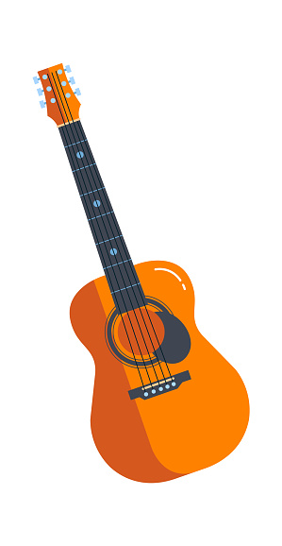
KYTARA
Drnkací strunný nástroj
Historie začíná cca 4000 let před našim letopočtem, v Mezopotámii
Předchůdce loutna
6 strun: E,A,D,G,H,E

Slide 3
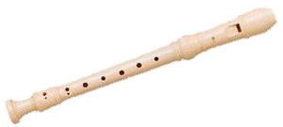
FLÉTNA
Dechový hudební nástroj
Populární ve starověku
Spojována s významnými bohy (např. v Egyptě)

Slide 4
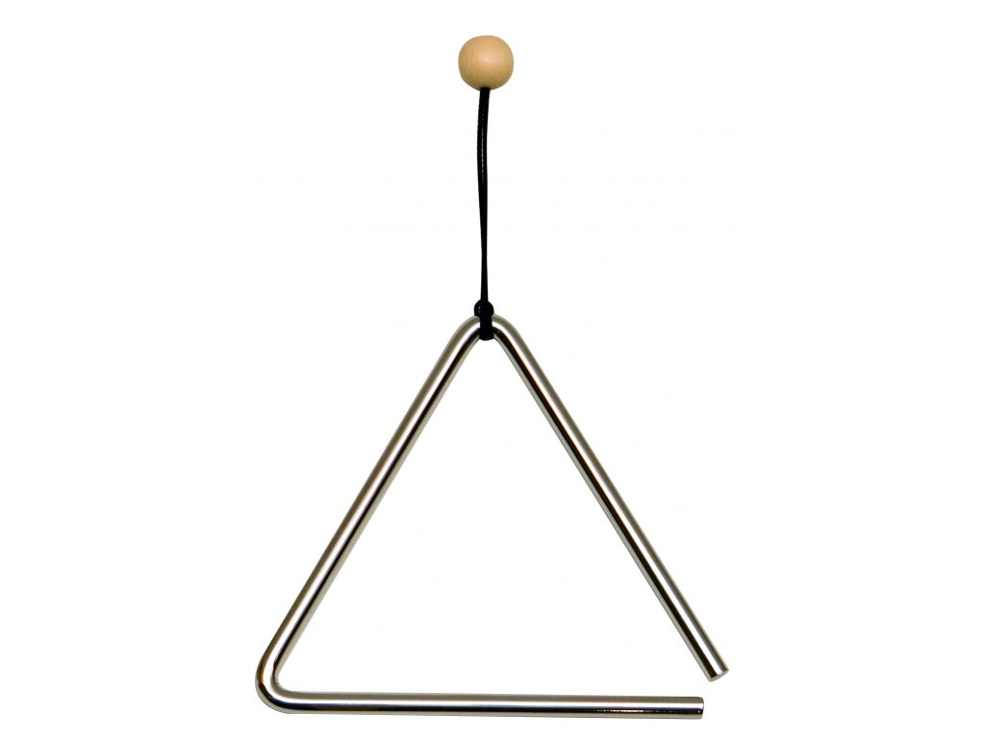
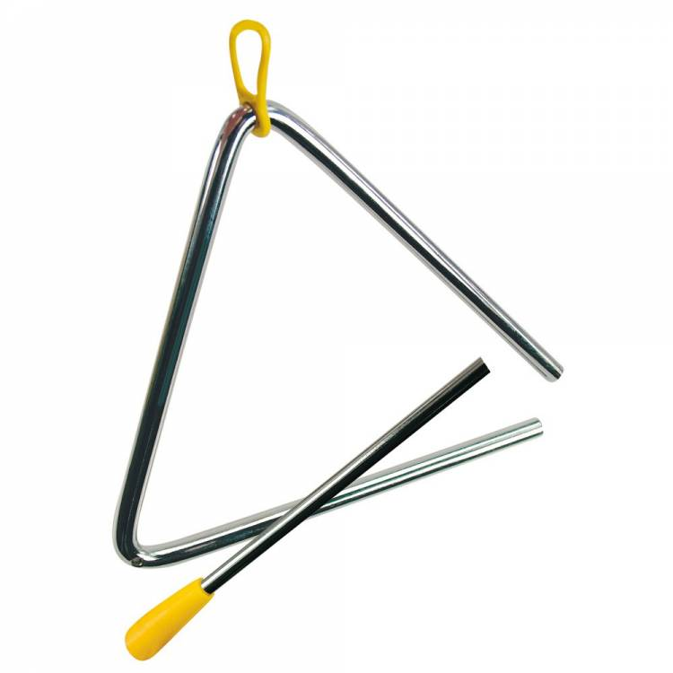
TRIANGL
Bicí hudební nástroj
Tvar rovnostranného trojúhelníku
Rozšířenost hlavně ve středověku

Slide 5
TRUBKA
Dechový žesťový nástroj
Široké využití
Základ tvoří žesťová trubice
Vytvořil Josef Riedl v roce 1832

Slide 6
DĚKUJI ZA POZORNOST

